Slide 1
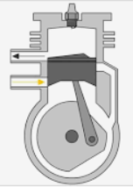
DVOTAKTNI BENCINSKI MOTOR
Martin Knuplež,
OŠBI

Slide 2
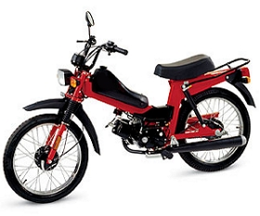
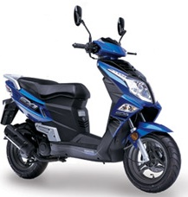
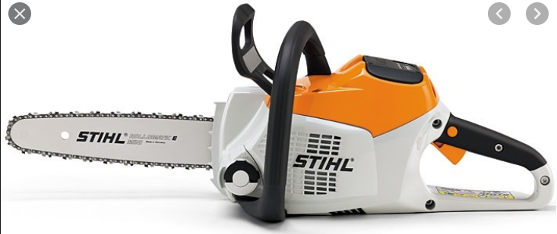
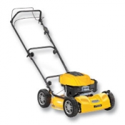
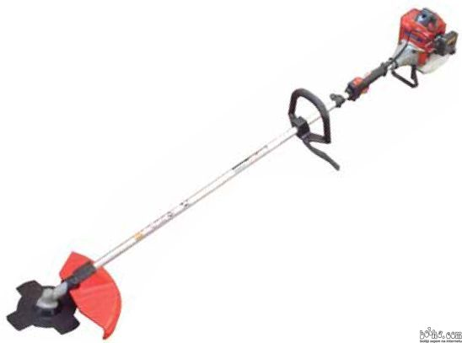
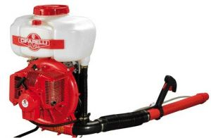
UPORABA:
Dvotaktni motorji imajo nižji izkoristek kot 4-taktni, saj se del goriva izgubi v izpuhu. Za mazanje potrebujejo olje, ki ga primešamo h gorivu v razmerju 16:1 do 100:1. Olje maže, hkrati pa zgori skupaj z bencinom. Zato 2-taktni motorji močno onesnažujejo zrak. Uporaba dvotaktnih motorjev je smiselna, kjer potrebujemo razmeroma veliko moč glede na majhno velikost in maso motorja, kjer deluje stroj z motorjem v različnih položajih, npr. pri verižnih motornih žagah, saj ima učinkovito mazanje v vseh položajih.

Slide 3
ZGRADBA DVOTAKTNEGA BENCINSKEGA MOTORJA
vžigalna svečka
hladilna rebra – zračno hlajenje
valj
izpušni kanal
bat
sesalni kanal
prelivni kanal
ojnica
motorna ali kolenasta gred
karter
Dvotaktni bencinski motor ima enostavnejšo zgradbo kot 4-taktni, saj nima odmičnih gredi in ventilov. Vlogo ventilov opravlja bat, ki odpira in zapira sesalni, izpušni in prelivni kanal.
V karterju nima olja za mazanje, saj olje dodajamo h gorivu.

Slide 4
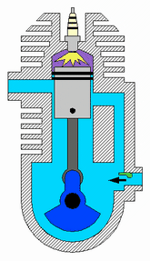
DELOVANJE DVOTAKTNEGA MOTORJA Z NOTRANJIM ZGOREVANJEM
Dvotaktni motor je tip motorja z notranjim zgorevanjem, ki doseže celotni cikel spremembe energije goriva v vrtenje motorne gredi v dveh taktih. Ročična (motorna) gred pri tem opravi samo 1 vrtljaj. Poleg zgradbe se tudi po tem razlikuje od štiritaktnih motorjev, kjer sta za celoten proces potrebna dva vrtljaja in štirje takti.
Takt obsega enosmerni premik bata iz prve skrajne lege v drugo (torej gor ali dol), pri čemer ročična gred vsakič opravi polovico obrata (vrtljaja).
Pretvorba energije se pri dvo- in štiritaktnih motorjih odvije v 4 korakih: sesanje, stiskanje (kompresija), delo (delovni takt) in izpuh. Pri 2-taktnem motorju se po 2 takta izvedeta istočasno.

Slide 5
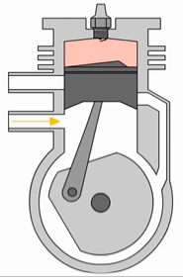
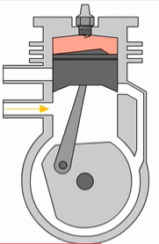
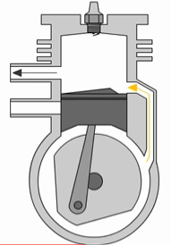
DELOVANJE DVOTAKTNEGA MOTORJA Z NOTRANJIM ZGOREVANJEM
1. TAKT
2. TAKT
stiskanje zmesi goriva in zraka
premikanje bata
premikanje bata
sesanje zmesi goriva in zraka v karter
1. del drugega takta:
zgorevanje, delovni takt
2. del drugega takta:
bat odpre izpušni in prelivni kanal. Sledi izpuh in preliv svežega goriva v valj.
STISKANJE (KOMPRESIJA) in
SESANJE (V OHIŠJE KARTERJA)
DELOVNI TAKT in
IZPUH
Oglej si delovanje:
https://www.youtube.com/watch?v=Pz-Gi-ML1k8&feature=youtu.be

Slide 6
Viri
https://www.youtube.com/watch?v=Pz-Gi-ML1k8&feature=youtu.be

